Slide 1

UNIDAD DE APRENDIZAJE: ADMINISTRACIÓN
Material Didáctico (Sólo visión proyectable) septiembre 2018
FACULTAD DE ARQUITECTURA Y DISEÑO
Licenciatura en Administración y Promoción de la Obra Urbana
Unidad 1. Introducción al estudio de la Administración y el Proceso Administrativo
Tema: Ética y responsabilidad social en las organizaciones
Docente: Dra. en A. Guadalupe González García
ggonzalezga@uaemex.mx
Notes:
PORTADA 2

Slide 2
Índice
Número de diapositiva
Mapa curricular 1
Programa de estudios por competencias 2
Estructura capitular 3
Propósito general 4
Objetivo de la Unidad de Aprendizaje 5
Guión explicativo 6
Sugerencias y momento de uso 7
Introducción al tema 8
Ética y Responsabilidad social 9
Ethics & Social Responsibility
*inserción en inglés / section in english 26
Recomendaciones finales 31
Fuentes de Consulta 32
Titulo de la presentación
Notes:
INTERIORES

Slide 3
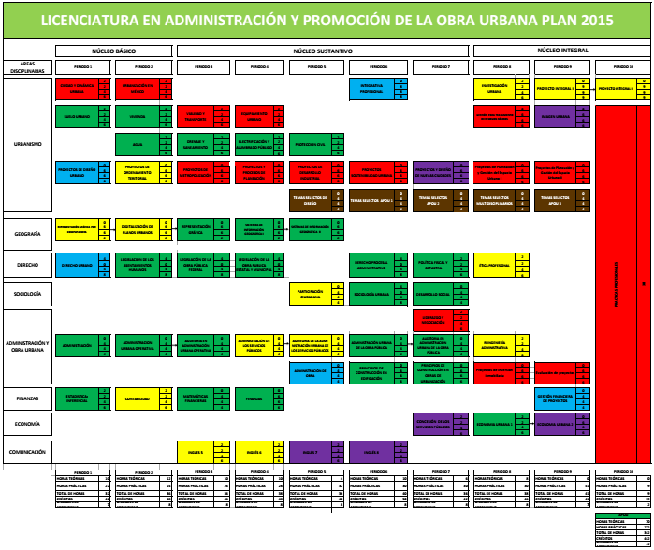
Mapa Curricular
UNIDAD DE APRENDIZAJE
Titulo de la presentación
Dra. en A. Guadalupe González G. DIAPOSITIVA 1
Notes:
INTERIORES

Slide 4
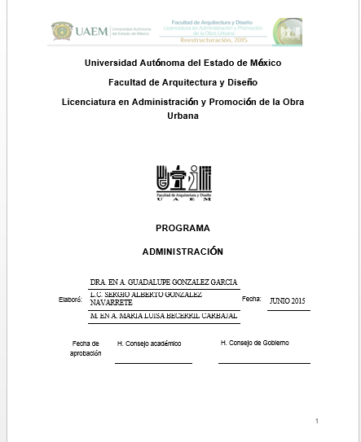
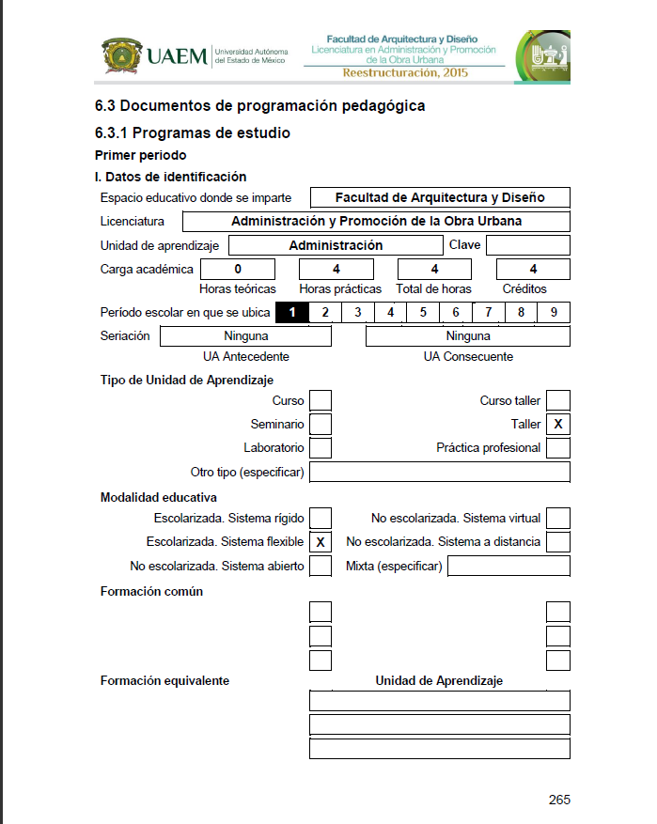
Portada Programa
Titulo de la presentación
Dra. en A. Guadalupe González G. DIAPOSITIVA 2
Notes:
INTERIORES

Slide 5
Estructura Capitular
Unidad 1. Introducción al estudio de la Administración y el Proceso Administrativo.
Unidad 2. Planeación
Unidad 3. Organización e Integración de Recursos
Unidad 4. Dirección
Unidad 5. Control
Unidad 6. Áreas funcionales en organizaciones y empresas
Titulo de la presentación
Dra. en A. Guadalupe González G. DIAPOSITIVA 3
Notes:
INTERIORES

Slide 6
* PROPÓSITO GENERAL
El alumno será capaz de comprender a la Administración como un proceso de coordinación de recursos, así como los conceptos, principios y técnicas utilizadas en cada etapa.
Podrá entender el funcionamiento y la aplicación de los principios, técnica y herramientas en cada una de las funciones.
(programa de estudios por competencia, actualización 2015)
Titulo de la presentación
Dra. en A. Guadalupe González G. DIAPOSITIVA 4
Notes:
INTERIORES

Slide 7
* OBJETIVO DE LA UNIDAD DE APRENDIZAJE
Analizar el proceso administrativo desde las funciones de: planeación, organización, dirección y control en las organizaciones, reconociendo sus áreas funcionales sustantivas que permitan tener una visión prospectiva para generar propuestas y optimizar tiempos.
(programa de estudios por competencia, actualización 2015)
Titulo de la presentación
Dra. en A. Guadalupe González G. DIAPOSITIVA 5
Notes:
INTERIORES

Slide 8
* GUION EXPLICATIVO
Si bien es cierto que casi en cualquier contexto se encuentra presente la Administración, una de las principales razones para su estudio es conocer el impacto que tiene en las organizaciones (1), mismas que asumen una trascendencia en las personas y en la sociedad. Las organizaciones bien administradas son importantes debido a su influencia en la calidad de vida de la sociedad. ste tema es el que se aborda primordialmente en el presente material, reflexionando sobre ética y responsabilidad social en ellas.
Atendiendo las recomendaciones institucionales orientadas a la internacionalización, también se presentan algunos contenidos en inglés
(1) Por la naturaleza del presente material se utiliza indistintamente la palabra organización ya sea para empresa privada o entidad pública.
Titulo de la presentación
Dra. en A. Guadalupe González G. DIAPOSITIVA 6
Notes:
INTERIORES

Slide 9
* SUGERENCIAS Y MOMENTO DE USO
Se sugiere el empleo de este material para coadyuvar al logro de los objetivos y el propósito general de la Unidad de Aprendizaje número 1: Introducción al estudio de la Administración, y se recomienda que se exponga previamente a la explicación del proceso administrativo.
Los temas en inglés pudieran ser apoyados con los profesores de los Centros de Auto acceso.
Titulo de la presentación
Dra. en A. Guadalupe González G. DIAPOSITIVA 7
Notes:
INTERIORES

Slide 10
* INTRODUCCIÓN A LA UNIDAD 1
ESTUDIO DE LA ADMINISTRACIÓN
La Administración es un proceso mediante el cual se coordinan y optimizan los recursos de un grupo social con el fin de lograr la máxima eficacia, calidad, productividad y competitividad en la consecución de sus objetivos (Munch, 2016).
Cumple con ciertos principios, tales como la universalidad y multidisciplinariedad, ejerciéndose en las organizaciones y empresas.
Titulo de la presentación
Dra. en A. Guadalupe González G. DIAPOSITIVA 8
Notes:
INTERIORES

Slide 11
* La importancia de la administración
(Munch, 2016)
Objetivo
La Administración se enfoca al logro de fines o resultados
Eficiencia
Se alcanza cuando los objetivos se logran en tiempo y con calidad
Competitividad
La capacidad de una organización para generar productos o servicios con valor agregado
Calidad
Implica la satisfacción de las expectativas del cliente
Recursos
Es la optimización de los recursos
Productividad
Implica la obtención de los máximos resultados con el mínimo de recursos.
Titulo de la presentación
Dra. en A. Guadalupe González G. DIAPOSITIVA 8
Notes:
INTERIORES

Slide 12

La Administración se rige por una serie de valores que proporcionan el sustento ético para orientar la conducta del administrador y las organizaciones .
“Convertir este mundo en un lugar mejor”
RESPONSABILIDAD
SOCIAL
Y ÉTICA
Dra. en A. Guadalupe González G. DIAPOSITIVA 9

Slide 13
* ÉTICA Y RESPONSABILIDAD SOCIAL
ética
Es la disciplina que trata de la definición y evaluación del comportamiento de las personas y organizaciones. Se ocupa de aquello que puede ser diferente a lo que es. Aborda lo correcto o no correcto. Lo bueno y lo malo no es asunto de la ética.
responsabilidad social
Es la contribución activa y voluntaria al mejoramiento social, económico y ambiental por parte de las empresas, generalmente con el objetivo de mejorar su situación
Titulo de la presentación
Dra. en A. Guadalupe González G. DIAPOSITIVA 10
Notes:
INTERIORES

Slide 14
* ÉTICA
Factores de la conformación del comportamiento ético
SOCIALES
CONTRIBUYEN AL BIENESTAR DE LA COMUNIDAD
ECONÓMICOS
ORGANIZACIONALES
SU FINALIDAD ES MEJORAR LA ORGANIZACIÓN DE LOS RECURSOS CON QUE CUENTA EL GRUPO SOCIAL
SE ORIENTAN A LA OBTENCIÓN DE BENEFICIOS ECONÓMICOS
Titulo de la presentación
Dra. en A. Guadalupe González G. DIAPOSITIVA 11
Notes:
INTERIORES

Slide 15
* ÉTICA
LOS VALORES Y LAS ORGANIZACIONES
El significado de valor es el grado de estimación que se le tiene a una persona o cosa, también la cualidad o característica que posee una persona o un objeto y que lo hace estimable.
Disponer de un núcleo de valores y principios éticos comunes que la mayoría de las organizaciones y culturas acepten de forma voluntaria .
Si una persona no acepta un valor, se debe, en todo caso, a una ceguera axiológica pero no a la invalidez o inexistencia del valor.
Titulo de la presentación
Dra. en A. Guadalupe González G. DIAPOSITIVA 12
Notes:
INTERIORES

Slide 16
* ÉTICA
La importancia de los valores en las organizaciones es que tienden a lograr el bienestar de la sociedad
.
Equidad
Compromiso
Responsabilidad
Respeto
Honestidad
Titulo de la presentación
Dra. en A. Guadalupe González G. DIAPOSITIVA 13
Notes:
INTERIORES

Slide 17
* ÉTICA
PARA PRESERVAR LOS VALORES UNIVERSALES, LAS ORGANIZACIONES DEBERÍAN ...
RESPETAR LA DIGNIDAD HUMANA
- Crear una cultura corporativa que valore a los empleados, los clientes y los proyectos.
- Mantener un lugar seguro de trabajo.
- Producir productos y servicios seguros
RESPETAR LOS DERECHOS FUNDAMENTALES
- Proteger los derechos de los empleados, clientes y comunidad.
- Evitar cualquier cosa que amenace la seguridad, la salud, la educación y el nivel de vida.
SER BUENOS CIUDADANOS
- Apoyar a las instituciones sociales.
- Trabajar con el gobierno y las organizaciones locales para proteger al medio ambiente.
Titulo de la presentación
Dra. en A. Guadalupe González G. DIAPOSITIVA 14
Notes:
INTERIORES

Slide 18
TRATO DIGNO
Diccionario Larousse
Que merece algo en sentido favorable o adverso:
Ser digno de recompensa.
Correspondiente, proporcionado al mérito y
condición de una persona o cosa:
un hijo digno de su padre.
Que tiene gravedad que inspira respeto:
actitud digna
Decente no humillante:
una casa digna
Titulo de la presentación
Dra. en A. Guadalupe González G. DIAPOSITIVA 15
Notes:
INTERIORES

Slide 19
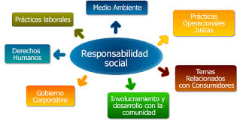
* RESPONSABILIDAD SOCIAL
Muchas de las discusiones sobre la ética en la administración se originan en la opinión de que las organizaciones tienen responsabilidad social o sea la obligación actuar en pro de los mejores intereses de la sociedad.
Esta opinión representa una extensión de la idea de responsabilidad social de los individuos. En este contexto, la ética aborda esencialmente las relaciones entre personas.
“No hay discusión sobre el hecho de que tanto las organizaciones, como los individuos tienen responsabilidades sociales”
Titulo de la presentación
Dra. en A. Guadalupe González G. DIAPOSITIVA 16
Notes:
INTERIORES

Slide 20
* RESPONSABILIDAD SOCIAL
“NOSOTROS SOMOS RESPONSABLES ANTE LA COMUNIDAD EN LA CUAL VIVIMOS Y TRABAJAMOS, Y ANTE LA COMUNIDAD MUNDIAL. DEBEMOS SER BUENOS CIUDADANOS, REALIZAR BUENAS ACCIONES, OBRAS DE CARIDAD Y PAGAR NUESTROS IMPUESTOS. DEBEMOS ALENTAR MEJORAS CÍVICAS Y MAYORES OPORTUNIDADES DE SALUD Y EDUCACIÓN. DEBEMOS MANTENER EN BUENAS CONDICIONES LA PROPIEDAD QUE TENEMOS EL PRIVILEGIO DE USAR, PROTEGIENDO EL MEDIO AMBIENTE Y LOS RECURSOS NATURALES.”
Declaración de Johnson & Johnson
Discutir ejemplo
Titulo de la presentación
Dra. en A. Guadalupe González G. DIAPOSITIVA 17
Notes:
INTERIORES

Slide 21
* RESPONSABILIDAD SOCIAL
Los puntos críticos sobre la responsabilidad social son muy controvertidos, originan polémicas que para resolverlos es tomar una posición como organización o asumir un compromiso social.
Las posturas podrían resumirse como sigue (Garza, 2013):
El único compromiso social de la organización es ser rentable y productiva
La responsabilidad social le corresponde a los gobiernos .
La responsabilidad social es una tarea opcional de las organizaciones, no es compromiso ni obligación
La responsabilidad social le corresponde a toda la organización
discutir
Titulo de la presentación
Dra. en A. Guadalupe González G. DIAPOSITIVA 18
Notes:
INTERIORES

Slide 22
* RESPONSABILIDAD SOCIAL
El alcance de la responsabilidad social tiene que ver con los grupos de interés:
empleados
consumidores
Accionistas
Proveedores
Competidores
Gobierno
Comunidad
Titulo de la presentación
Dra. en A. Guadalupe González G. DIAPOSITIVA 19
Notes:
INTERIORES

Slide 23
Entidades del tercer sector
(Amauro, 2009)
Ante la incapacidad del Estado / Gobierno las personas y las comunidades comenzaron a organizarse para buscar soluciones a los problemas sociales. Así nacieron las Organizaciones No Gubernamentales (ONG´s), llamadas entidades del tercer sector. Por ejemplo:
Cruz Roja y Médicos sin fronteras
Asociaciones de protección al medio ambiente
Grupos de interés específico como La Red Femenina de Combate al Cáncer
Asociaciones como Niños Exploradores y Club Rotario
Dra. en A. Guadalupe González G. DIAPOSITIVA 20

Slide 24
* ÁREAS DE RESPONSABILIDAD SOCIAL
1 obedecer las leyes
2 trato humano a los empleados
3 trato honesto y equitativo con otras empresas, consumidores y empleados
4 información financiera veraz
5 respeto al espíritu de los contratos
6 ganancias justas a los inversionistas
7 eliminar prácticas discriminatorias
8 publicidad y promociones veraces
9 seguridad de productos y servicios
10 beneficios para los empleados: salud, seguridad y bienestar
11 seguridad en procesos productivos
Áreas de responsabilidad social
Titulo de la presentación
Dra. en A. Guadalupe González G. DIAPOSITIVA 21
Notes:
INTERIORES

Slide 25
REFLEXIONES
La ética en las organizaciones y los códigos de conducta deben ser un elemento de apoyo en la toma de decisiones
Un buen comportamiento se considera ético y una conducta errónea constituye una infracción a la ética
La responsabilidad del administrador es crear e instrumentar códigos de conducta
Dra. en A. Guadalupe González G. DIAPOSITIVA 22

Slide 26

Retos del trabajo del siglo XXI
“época de grandes expectativas de desempeño”
“incesante búsqueda de alto rendimiento”
“el cambio como estilo de vida”
“nuevas formas para lograr productividad elevada”
Titulo de la presentación
Dra. en A. Guadalupe González G. DIAPOSITIVA 23
Notes:
INTERIORES

Slide 27
Valores en el trabajo y derechos humanos
Schemerhorn, 2010
Este siglo ha traído nuevos valores sociales y muchas expectativas para la protección de los derechos humanos, generando:
Nuevas presiones
Igualdad de oportunidades de empleo
Igualdad en las compensaciones y prestaciones
Participación e intervención del empleado
Respeto a la privacidad
Protección ante el hostigamiento sexual
Defensa del empleo
Salud y seguridad ocupacional
Titulo de la presentación
DIAPOSITIVA 24
Notes:
INTERIORES

Slide 28

Rosa Ma. Gómez tiene problemas en el trabajo. Comenzaron a aparecer poco después de que su puesto dejó de ser de operación manual al introducir el uso de computadoras. Ella ha realizado su mejor esfuerzo, pero no ha logrado aprender esta tecnología para cumplir con las expectativas de desempeño. Tiene 55 años de edad y más de 30 en la institución, por lo que es muy popular y tiene gran influencia entre sus compañeros de trabajo.
Junto con sus problemas de desempeño, también se observa la aparición de algunas actitudes negativas: muestra una tendencia a hablar mal de la institución ante cualquier cosa que le disgusta.
¿Qué opciones considerarías para abordar el problema de mantener a Rosa Ma. en su puesto y organización? ¿Qué harías y por qué?
CASO
Titulo de la presentación
Dra. en A. Guadalupe González G. DIAPOSITIVA 25
Notes:
INTERIORES

Slide 29


ENGLISH SECTION
THE BUSINESS CASE
Titulo de la presentación
Dra. en A. Guadalupe González G. DIAPOSITIVA 26
Notes:
INTERIORES

Slide 30
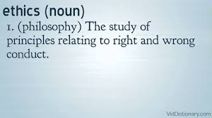

DEFINITIONS
Titulo de la presentación
Dra. en A. Guadalupe González G. DIAPOSITIVA 27
Notes:
INTERIORES

Slide 31
ETHICS ANDS SOCIAL RESPONSIBILITY (Daft, 2011;2015)
Most managers now realize that paying attention to ethics and social responsibility is as important a business issue as paying attention to costs, profits and growth.
Naturally, the relationship of a corporation´s ethics and social responsibility to its financial performance concerns both managers and management scholars and has generated a lively debate.
Companies are also making an effort to measure the nonfinancial factors that create value.
Titulo de la presentación
Dra. en A. Guadalupe González G. DIAPOSITIVA 28
Notes:
INTERIORES

Slide 32
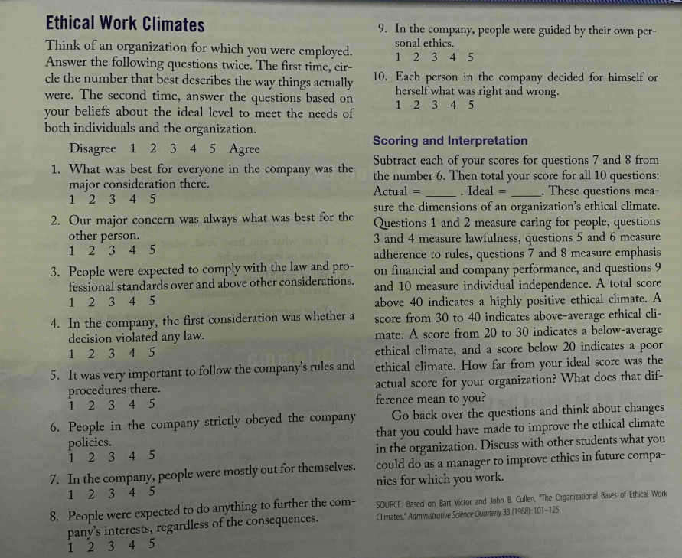
RECOMENDACIONES FINALES
Self learning
(Daft, 2011)
Titulo de la presentación
Dra. en A. Guadalupe González G. DIAPOSITIVA 29
Notes:
INTERIORES

Slide 33


ETHICAL DILEMMAS
An employee, whose mother is very sick, starts slacking in her work, causing other employees to stay later to get al the task done. If you were the boss, what would you do? .
You see and student cheating during an exam, a test for which you have studied several weeks. The student gets a higher grade than you. What would you do?
Later… Would you feel differently about if he got a lower grade?
discuss
Titulo de la presentación
Dra. en A. Guadalupe González G. DIAPOSITIVA 30
Notes:
INTERIORES

Slide 34
RECOMENDACIONES FINALES
Como se define en el perfil del Licenciado en Administración y Promoción de la Obra Urbana: “… Poseer perseverancia, inquietud intelectual, solidaridad, disciplina, sensibilidad artística, pensamiento flexible y tolerancia ”, es importante para estos profesionistas en formación que aportemos temas para la reflexión como el caso de la Responsabilidad Social abordado en este material.
Titulo de la presentación
Dra. en A. Guadalupe González G. DIAPOSITIVA 31
Notes:
INTERIORES

Slide 35

Fuentes de consulta
Amauro, A. C. (2009) Fundamentos de Administración . Teoría general y proceso administrativo. México Pearson/Prentice Hall
Daft, Richard L. (2015). Teoría y diseño organizacional. 11 ed . México: CENGAGE Learning
Daft, R. (2011). Management The new workplace. 7a ed. U.S.: Cengage learning
Garza, J. (2013) Administración Contemporánea. 2ª ed. México:mc Graw Hill
Guizar, R. Desarrollo organizacional. 4ª ed. México: Mc Graw Hill
Hellriegel, Don, Jackson, Susan, Slocum, John y Franklin, E (2017). Administración. Un enfoque basado en competencias. 12a ed. México: Cengage learning.
Munch, L..(2016). Fundamentos de Administración. México: Trillas
Schermerhorn, J. (2010) Administración. 2ª ed. España: Limusa Wiley
Titulo de la presentación
Dra. en A. Guadalupe González G. DIAPOSITIVA 32
Notes:
INTERIORES

Slide 36

Notes:
CONTRAPORTADA

